Slide 1
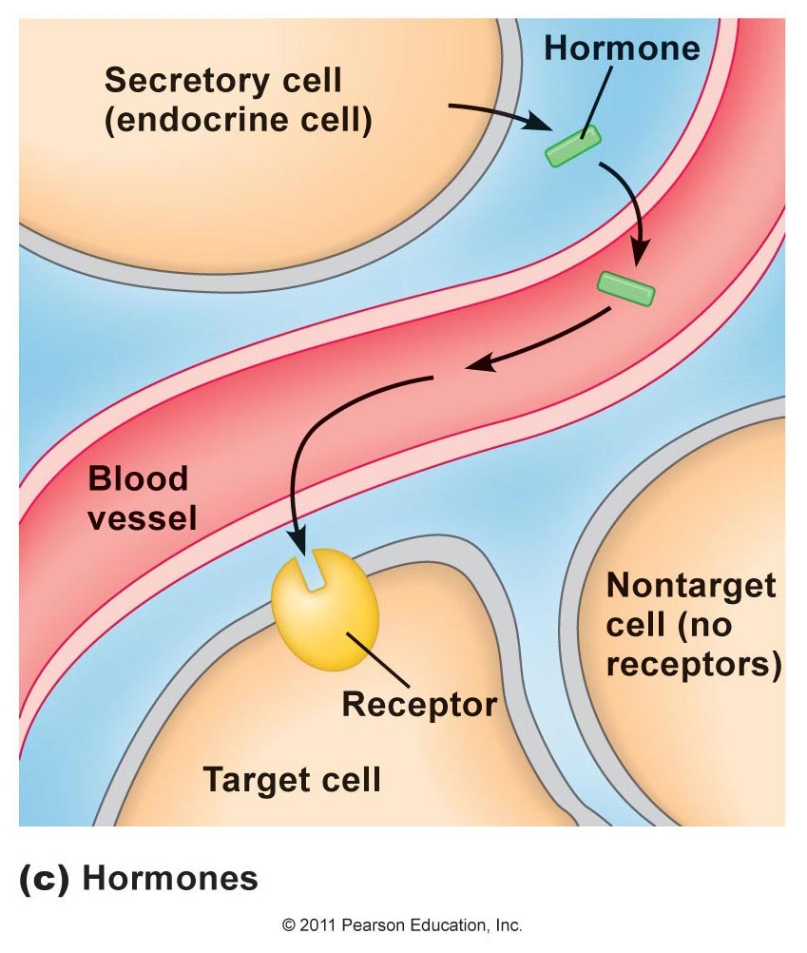
materi ke 7
HORMON
DAN PERANANNYA PADA METABOLISME TUBUH
Mata Kuliah Biokimia TA. 2020/2021
Yeni Rahmawati

Slide 2
“Kami ridho Allah Subhanahu Wa Ta’ala sebagai Tuhanku, Islam sebagai agamaku dan Nabi Muhammad sebagai Nabi dan Rasul,
Ya Allah, tambahkanlah kepadaku ilmu dan berikanlah aku kefahaman”

Slide 3
TUJUAN PEMBELAJARAN
Mahasiswa mampu menjelaskan definisi hormon dan organ-organ yang menyekresikan hormon tersebut
Mahasiswa mampu menjelaskan klasifikasi hormon
Mahasiswa mampu menjelaskan fungsi hormon yang berkaitan dalam metabolisme tubuh
Mahasiswa mampu menjelaskan konsep sistem regulasi hormon

Slide 4
Definisi Hormon

Slide 5
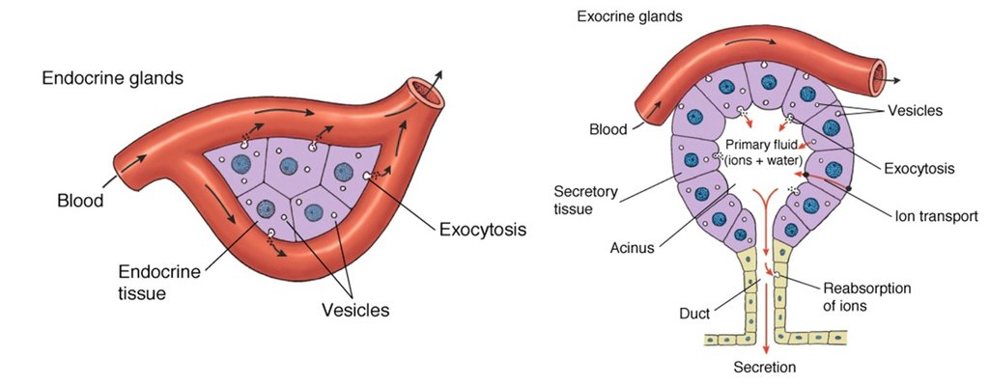
Definisi Hormon
Hormon merupakan sinyal kimia yang dihasilkan oleh kelenjar dan diedarkan oleh darah menuju ke sel target
memerlukan reseptor : Molekul pengenal spesifik dari sel tempat hormon berikatan sebelum memulai efek biologiknya
Hormon terdapat dalam konsentrasi sangat rendah dalam cairan ekstrasel (pg/mL atau ng/mL)
Sinyal kimia ini disekresikan oleh kelenjar endokrin
contoh : sekresi hormon Insulin oleh pulau β Langerhans Pankreas yang akan dibawa melalui sirkulasi darah ke organ targetnya sel-sel hepar

Slide 6
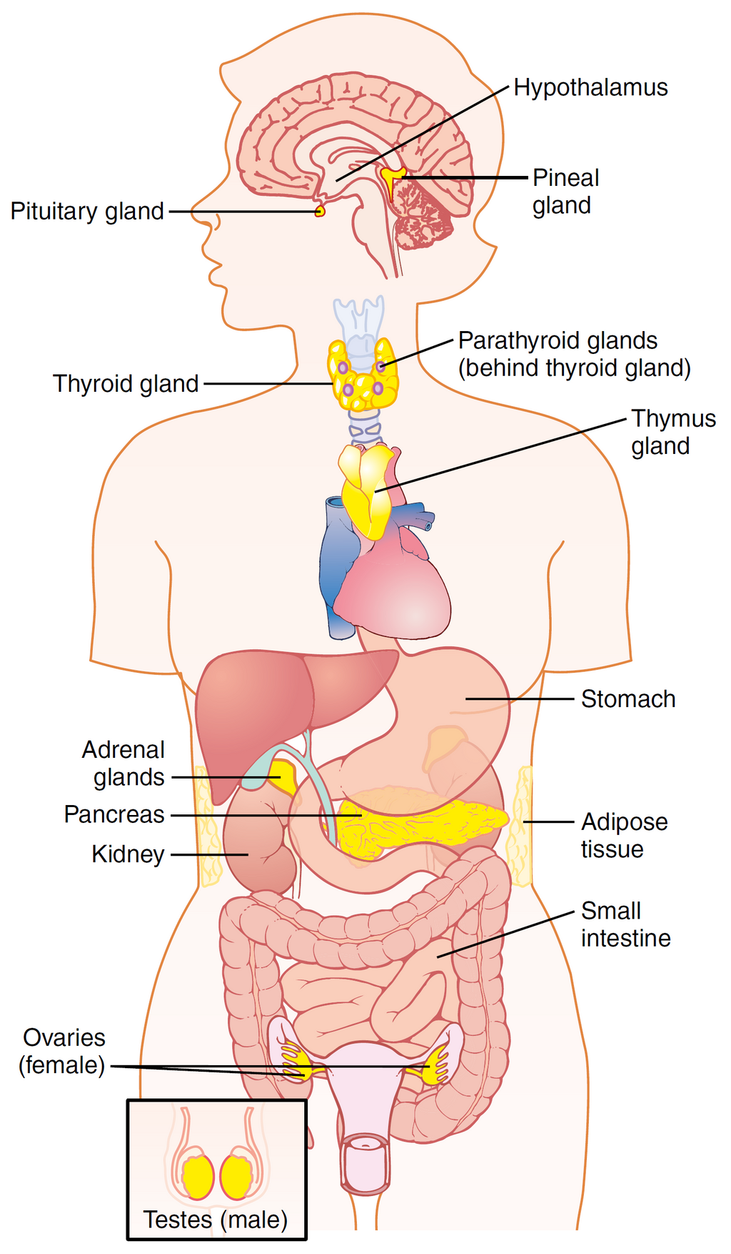
Fungsi Hormon
Hormon berperan mengatur fisiologi dan biokimia tubuh
Mengoordinasikan fungsi dan kerja jaringan serta organ
contoh : detak jantung, tekanan darah, pernapasan dan suhu tubuh
Mengoordinasikan pertumbuhan dan diferensiasi sel, jaringan dan organ
jalur metabolisme
Mengoordinasikan kerja ginjal, proses pencernaan, proses reproduksi dll.
menjaga konsentrasi ion tubuh (homeostasis)
Organ-organ yang menyekresikan hormon?

Slide 7
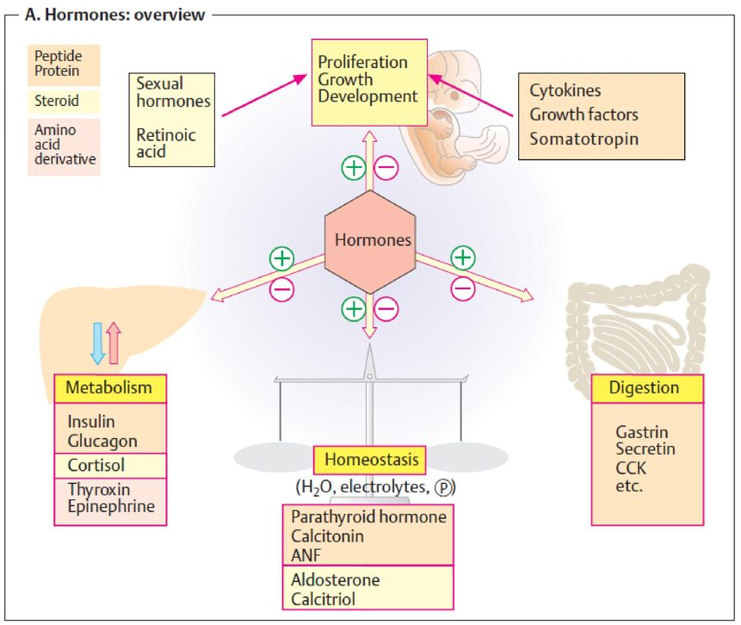
Fungsi Hormon

Slide 8
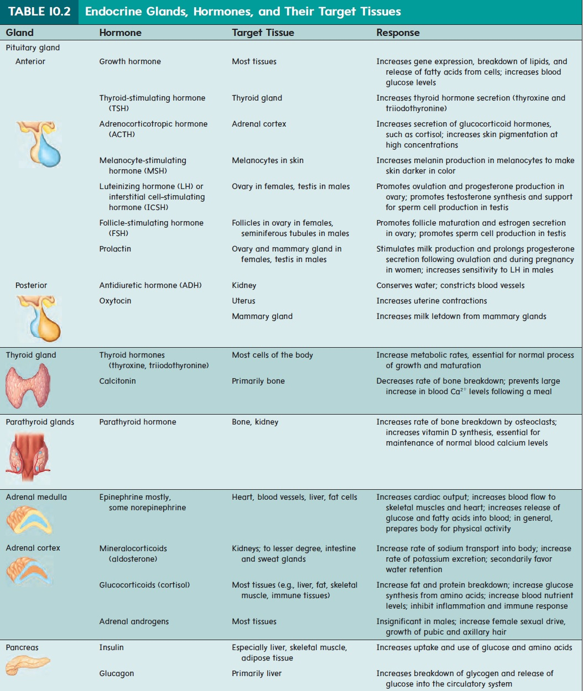
Jenis Hormon dan Fungsinya
http://www.brainkart.com/article/Pituitary-and-hypothalamus---Endocrine-Glands-and-Their-Hormones_21856/

Slide 9
Jenis Hormon dan Fungsinya
http://www.brainkart.com/article/Pituitary-and-hypothalamus---Endocrine-Glands-and-Their-Hormones_21856/

Slide 10
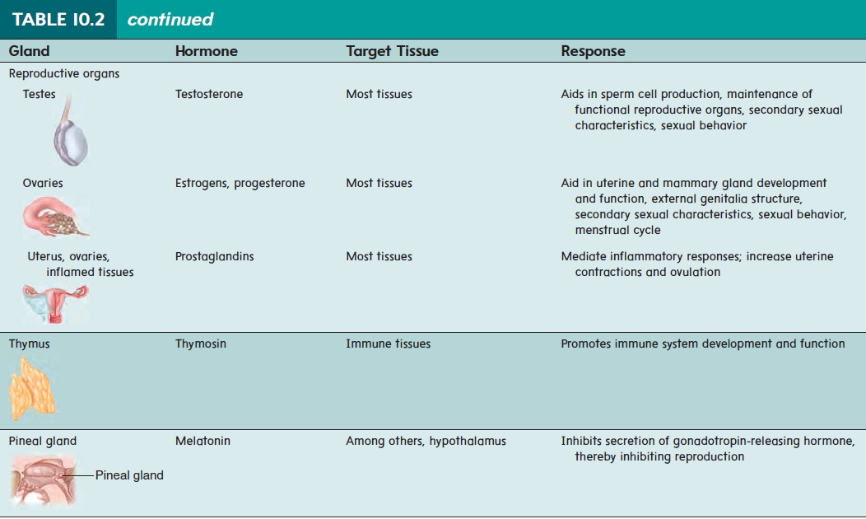
Jenis Hormon dan Fungsinya
http://www.brainkart.com/article/Pituitary-and-hypothalamus---Endocrine-Glands-and-Their-Hormones_21856/

Slide 11
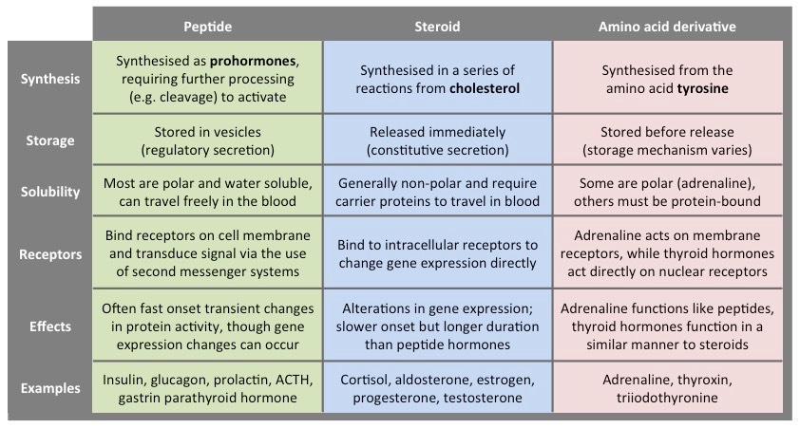
Klasifikasi Hormon berdasarkan senyawa kimia pembentuknya

Slide 12
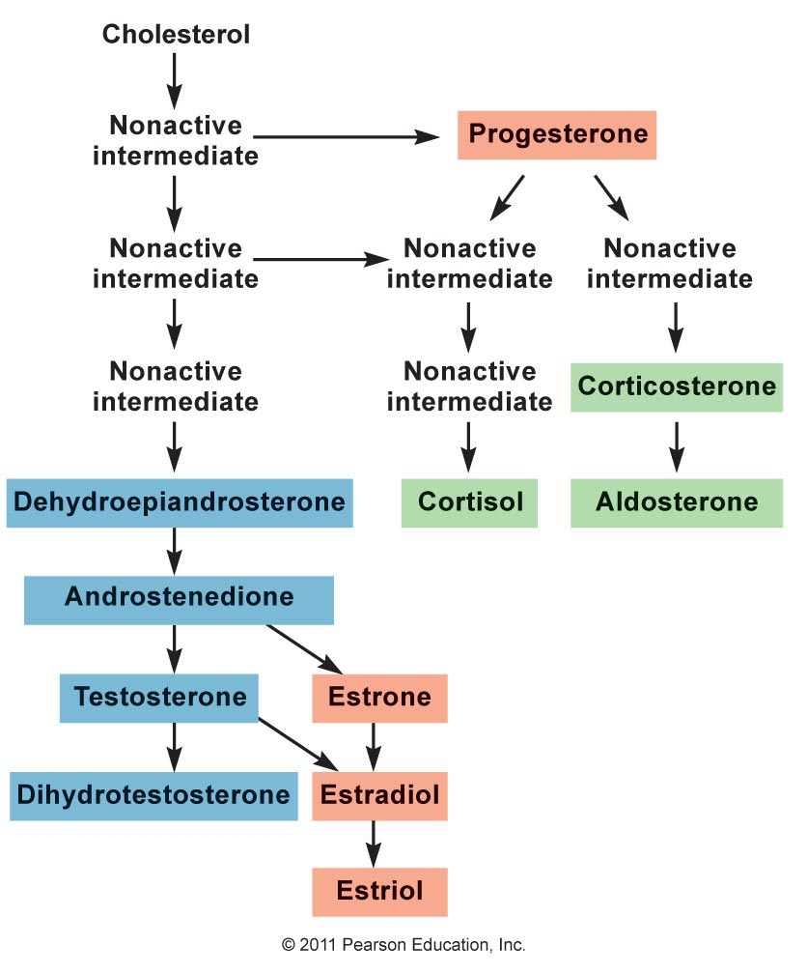
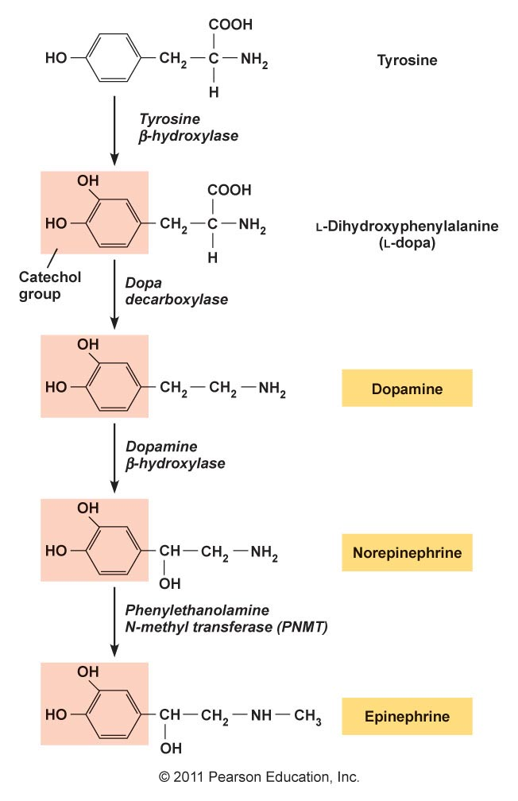

Slide 13
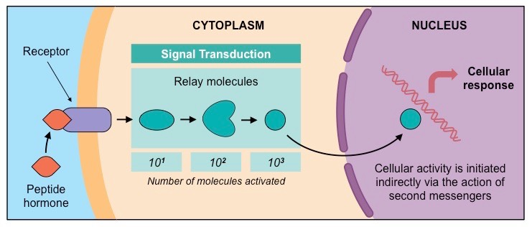
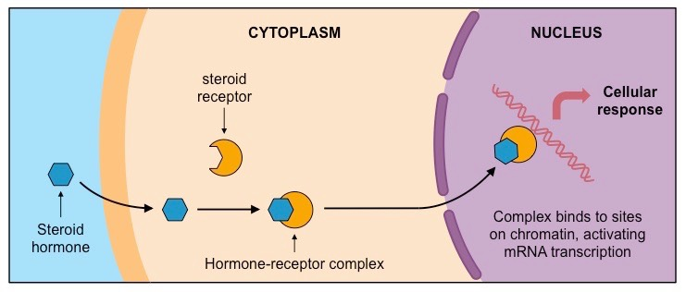
Klasifikasi Hormon berdasarkan lokasi reseptor hormon
Umumnya pengikatan Hormon Reseptor ini bersifat reversibel dan nonkovalen
Reseptor hormon terdapat pada permukaan sel (membran plasma) atau pun intraselluler.
Interaksi hormon dengan reseptor permukaan sel akan memberikan sinyal pembentukan senyawa yang disebut sebagai second messenger (hormon sendiri dianggap sebagai first messenger)
Jika hormon sudah berinteraksi dengan reseptor spesifiknya pada sel-sel target, maka peristiwa-peristiwa komunikasi intraseluler dimulai.
Hormon yang berikatan dengan reseptor permukaan sel (plasma membran)
Hormon yang berikatan dengan reseptor intraseluler
Notes:
Jika hormon sudah berinteraksi dengan reseptor spesifiknya pada sel-sel target, maka peristiwa-peristiwa komunikasi intraseluler dimulai.

Slide 14
Notes:
Jika hormon sudah berinteraksi dengan reseptor spesifiknya pada sel-sel target, maka peristiwa-peristiwa komunikasi intraseluler dimulai.

Slide 15
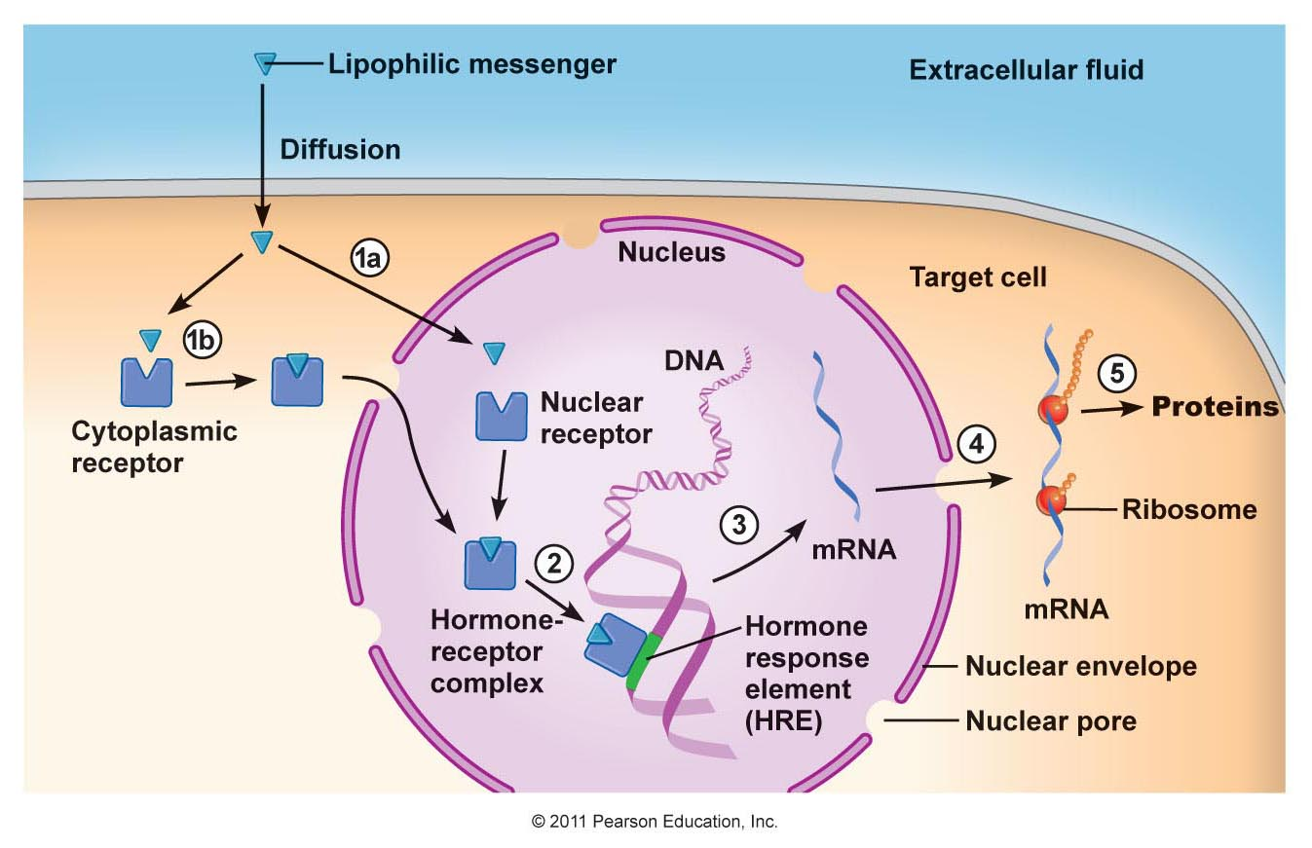
Notes:
Jika hormon sudah berinteraksi dengan reseptor spesifiknya pada sel-sel target, maka peristiwa-peristiwa komunikasi intraseluler dimulai.

Slide 16
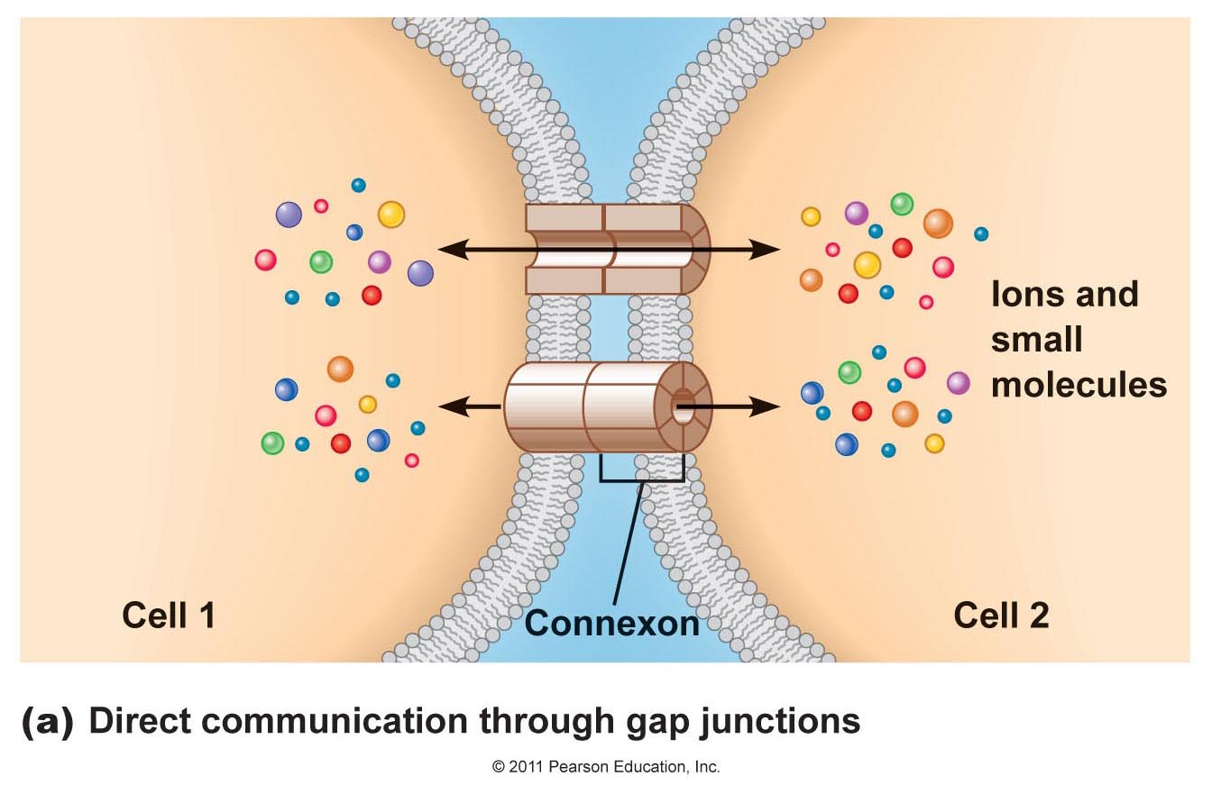
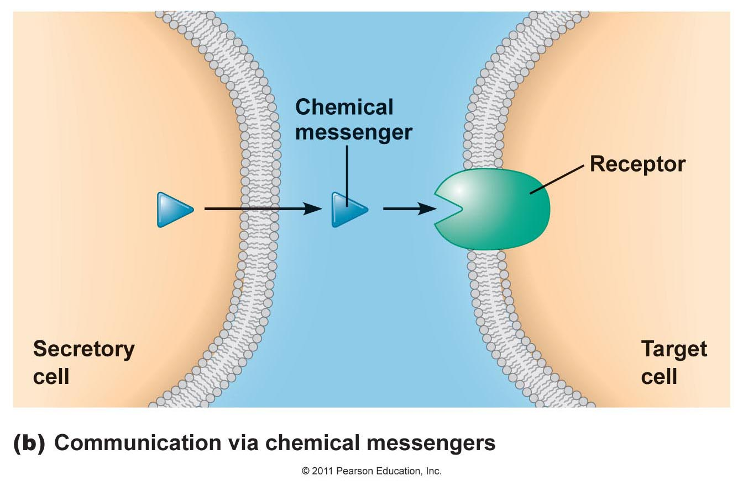
Komunikasi Intraseluler
via kanal diantara membran sel, ion dan molekul kecil dapat melewati secara langsung dari sel ke sel lainnya.
contoh : sinyal listrik pada jantung, otot polos dan neuron.
sel berkomunikasi dengan menyekresikan ligand (zat kimia) yang berikatan dengan reseptor pada sel target. --> respons sel --> transduksi sinyal.
Notes:
Jika hormon sudah berinteraksi dengan reseptor spesifiknya pada sel-sel target, maka peristiwa-peristiwa komunikasi intraseluler dimulai.
Gap Junctions are channels between cell membranes that allow ions and small molecules to pass directly from one cell to another. These channels are formed by membrane proteins called connexins. Six connexins in the cell membrane form a channel called a connexon. Connexons from two cells form a gap junction. Gap junctions permit electrical signals to pass directly from one cell to another. Gap junctions are found in heart and smooth muscle cells and between some neurons.
Most cells communicate by secreting a chemical (ligand) that reversibly binds to a receptor on a target cell. The binding of the ligand to the receptor produces a response in the cell by mechanisms called signal transduction.

Slide 17
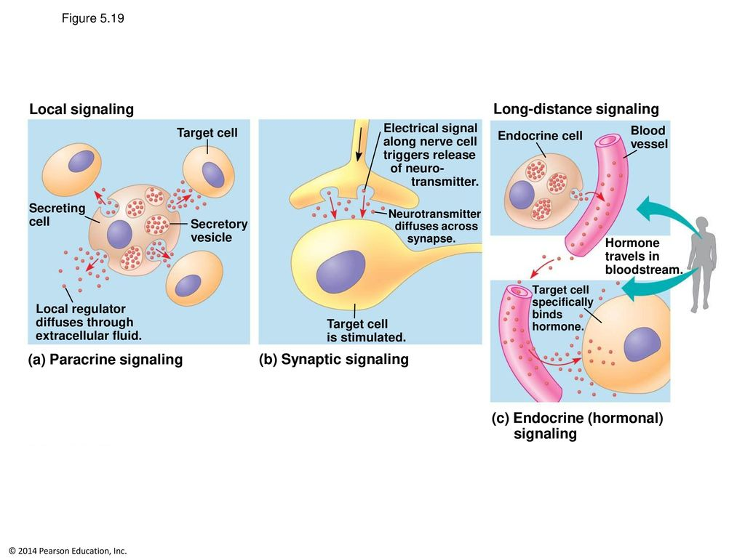
a). contoh : Sitokin dan Histamin
b) contoh : Asetilkolin yang dirilis oleh neuron motoris --> kontraksi otot
c) contoh : Hormon insulin --> regulasi metabolisme energi
Notes:
Hormon disintesis dalam suatu jaringan, diangkut oleh sistem sirkulasi untuk bekerja pada organ lain disebut sebagai fungsi endokrin
hormon yang bertindak setempat di sekitar mana mereka dilepaskan tanpa melalui sirkulasi dalam plasma disebut sebagai fungsi parakrin
hormon juga dapat bekerja pada sel dimana dia disintesis disebut sebagai fungsi autokrin
acetylcholine which is released by motor neurons at the motor end plate and triggers muscle contraction.
Parakrin
Messenger kimia lokal
Efek hanya pada sel tetangganya dalam di lingkungan sekitar tempat sekresi
Neurotransmitter
Messenger kimia jangka pendek.
Berdifusi melewati ruang sempit untuk bekerja secara lokal di sebelah sel target (neuron lain, otot, atau kelenjar)
Messenger kisaran panjang
Disekresi ke dalam darah oleh glandula endokrin dalam merespon sinyal yang tepat
Efek on target cells some distance away from release site

Slide 19
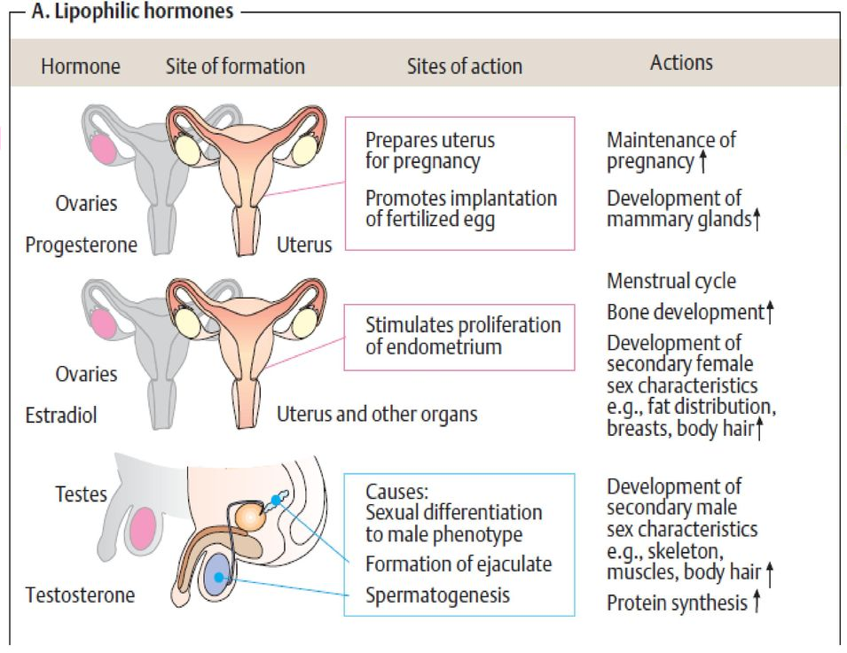
Klasifikasi Hormon berdasarkan sifat kelarutan hormon
Hormon lipofilik
kelompok hormon yang dapat larut dalam lemak, tidak larut dalam air
Molekul berukuran 300-800 kDa
contoh : hormon steroid (progesteron, testosteron, kortisol, estradiol dll.), asam retinoat dan iodotrionin
Notes:
The different types of hormones will have different mechanisms of action due to their distinct chemical properties
https://ib.bioninja.com.au/standard-level/topic-6-human-physiology/66-hormones-homeostasis-and/types-of-hormones.html

Slide 20
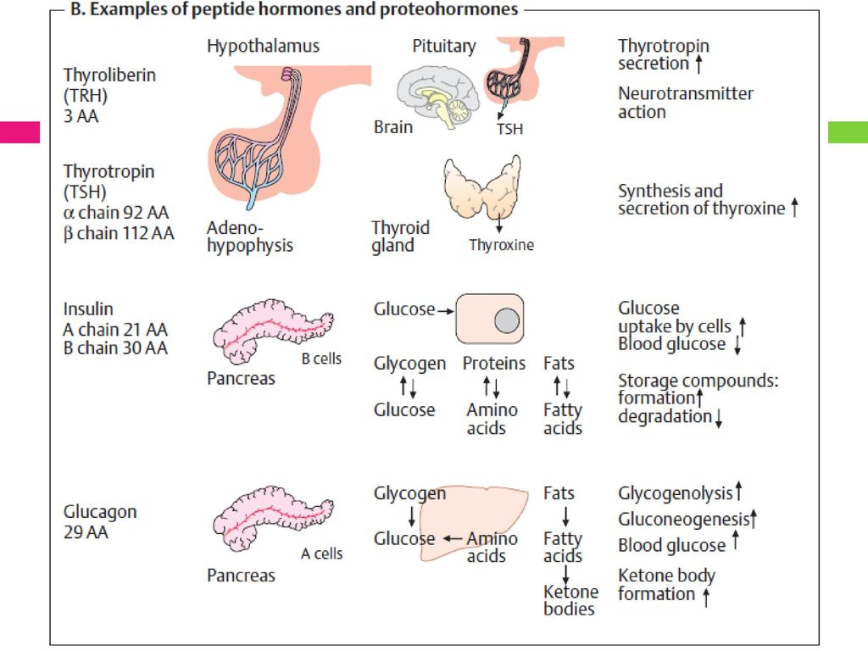
Klasifikasi Hormon berdasarkan sifat kelarutan hormon
Hormon hidrofilik
kelompok hormon yang dapat larut dalam air
hormon peptida atau proteohormone
Notes:
The different types of hormones will have different mechanisms of action due to their distinct chemical properties
https://ib.bioninja.com.au/standard-level/topic-6-human-physiology/66-hormones-homeostasis-and/types-of-hormones.html
Hidrofilik : kelompok hormon yang dapat larut dalam air

Slide 21
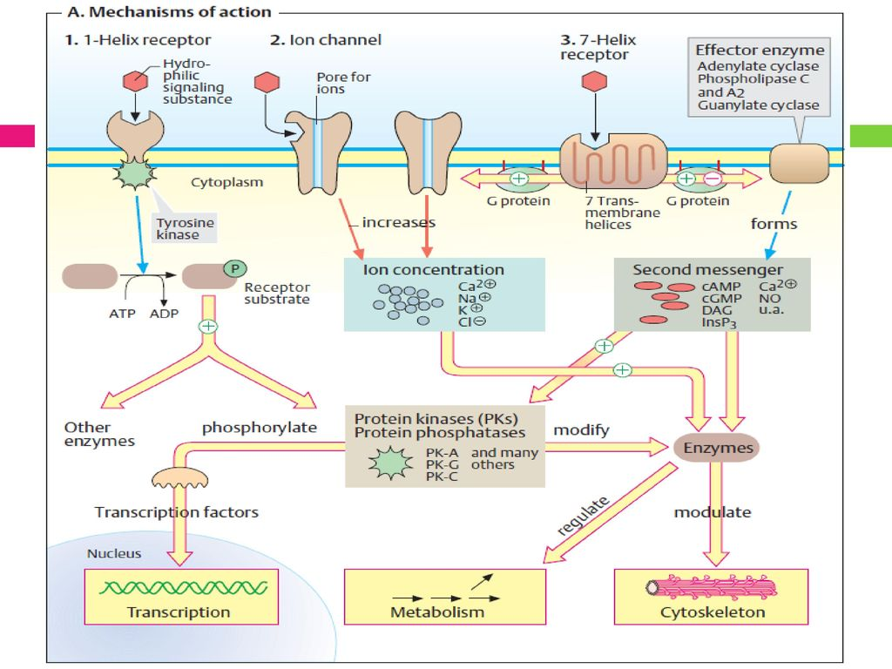

Slide 22
Contoh Hormon yang Berperan dalam Metabolisme Tubuh
https://www.youtube.com/watch?v=-3J6QRMerQE
Notes:
Peran metabolisme dipengaruhi oleh fungsi endokrin
pankreas terletak pada pulau-pulau langerhans, berupa selsel epitel yang tersebar diseluruh organ. Dua hormon yang
mempenharuhi metabolisme karbohidrat dihasilkan oleh
jaringan pulau-pulau langerhans yaitu insulin oleh sel Beta
dan glukagon oleh sel alfa

Slide 23
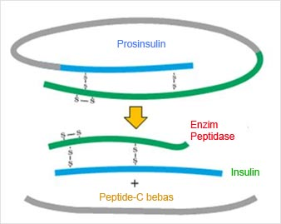
Hormon Insulin
Insulin termasuk hormon peptida
Tahapan sintesis insulin adalah sebagai berikut :
Sintesis insulin dimulai dalam bentuk preproinsulin (precursor hormon insulin) pada retikulum endoplasma sel beta.
Dengan bantuan enzim peptidase, preproinsulin mengalami pemecahan sehingga terbentuk proinsulin, yang kemudian dihimpun dalam gelembunggelembung dalam sel tersebut.
Proinsulin kemudian diurai kembali oleh enzim peptidase menjadi insulin dan peptide-C yang keduanya sudah siap disekresikan secara bersamaan melalui membran sel.
Fungsi insulin sangat dibutuhkan dalam proses penggunaan glukosa yang ada dalam darah.
Kadar glukosa darah yang meningkat merupakan komponen utama yang memberi rangsangan terhadap sel beta dalam memproduksi insulin --> untuk menurunkan kadar glukosa darah
Notes:
https://www.youtube.com/watch?v=TgNwxF3aQpE

Slide 24
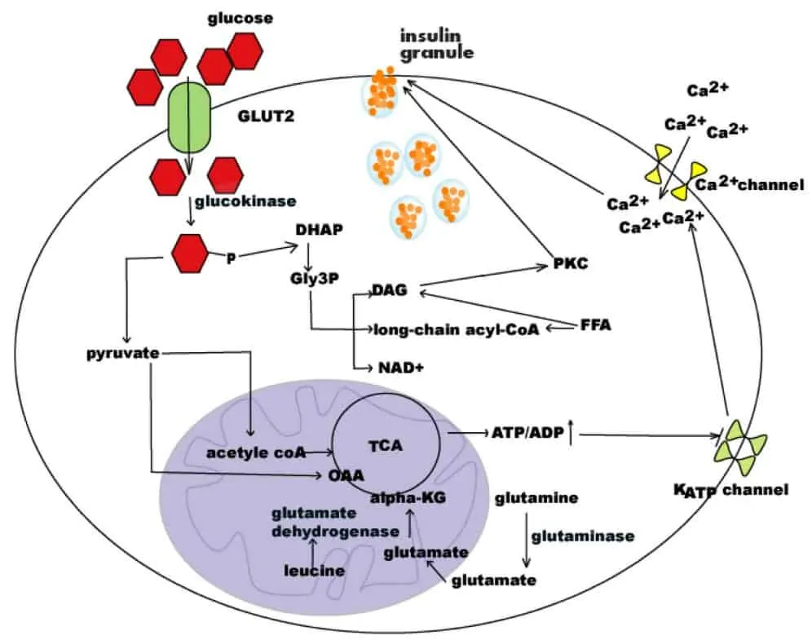
Hormon Insulin
Hubungan peningkatan proses glikolisis dengan sekresi insulin merupakan proses yang kompleks. Saat terjadi glikolisis, dihasilkan NADH dari proses oksidasi gliseraldehid 3-fosfat. NADH nantinya akan masuk ke mitokondria untuk menghasilkan ATP. Selain itu, hasil akhir dari glikolisis adalah piruvat.
Piruvat ini akan masuk ke mitokondria dan menjalani siklus Krebs. Elektron hasil dari siklus Kreb ditrrabsfer menjadi NADH dan FADH2 yang juga akan menjalani rantai transpor elektron menghasilkan ATP. Peningaktan ATP di sitosol kemudian akan menutup kanal ion K+ yang sensitif ATP. Penutupan kanal ion K+ ini menyebabkan depolarisasi yang selanjutnya membukan kanal Ca2+ di retikulum endoplasma. Pelepasan ion Ca2+ dari retukulum endoplasma disitoplasma akan merangsaang ekositosis dari granula yang mengandung insulin sehingga insulin akan dilepas ke darah.
Siklik AMP (cAMP) juga berperan dalam transduksi sinyal di sel beta pankreas. cAMP merupakan caraka kedua yang diproduksi di membran plasma dari ATP. cAMP akan mempotensiasi sekresi insulin terutama sebagai respon terhadap glukagon, GLP=1, dan gastric inhibitory polypeptide (GIP; juga dikenal sebagai glucose-dependent insulinotropic peptide). Gambar di bawah ini menggambarkan metabolisme sel beta pankreas dalam berespon terhadap glukosa dalam darah
Notes:
https://www.youtube.com/watch?v=TgNwxF3aQpE

Slide 25
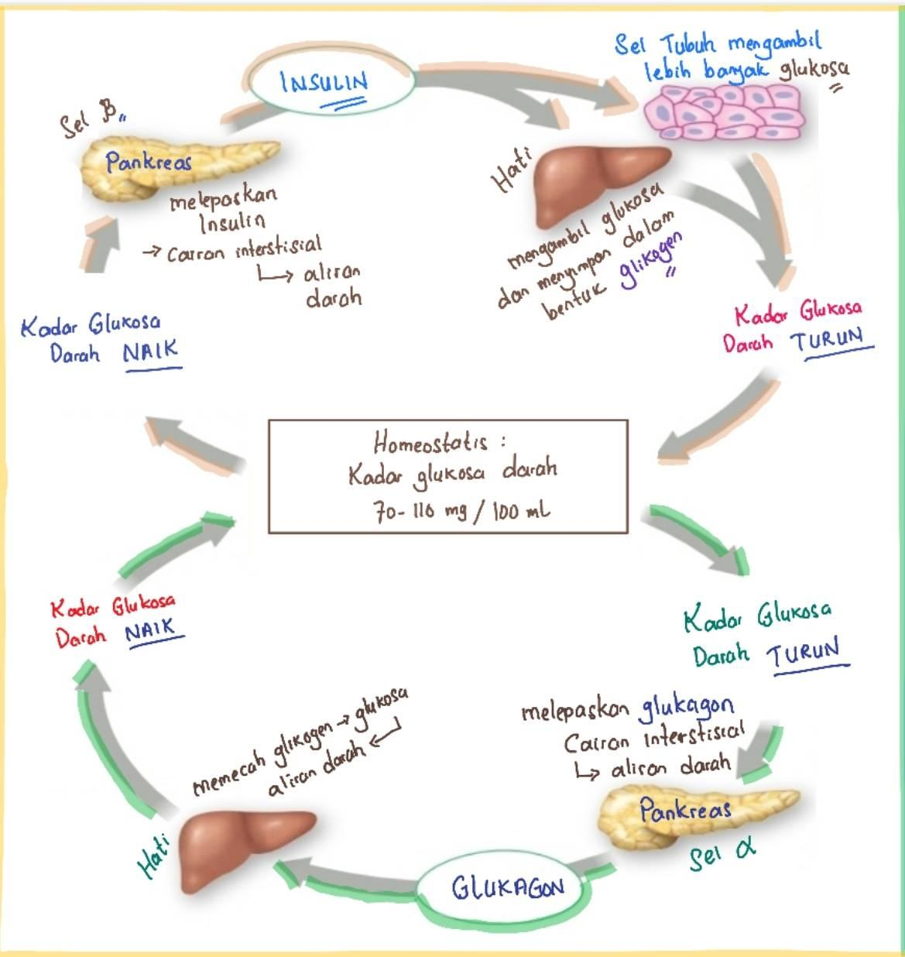
Hormon Insulin dan Glukagon bekerja antagonis
insulin menurunkan kadar gula darah dengan mengubah glukosa --> glikogen
glikogen menaikkan kadar gula darah dengan megubah glikogen menjadi glukosa
Kekurangan hormon insulin dalam tubuh /ketika hormon insulin tidak bekerja mengakibatkan penyakit Diabetes Melitus.

